Slide 1
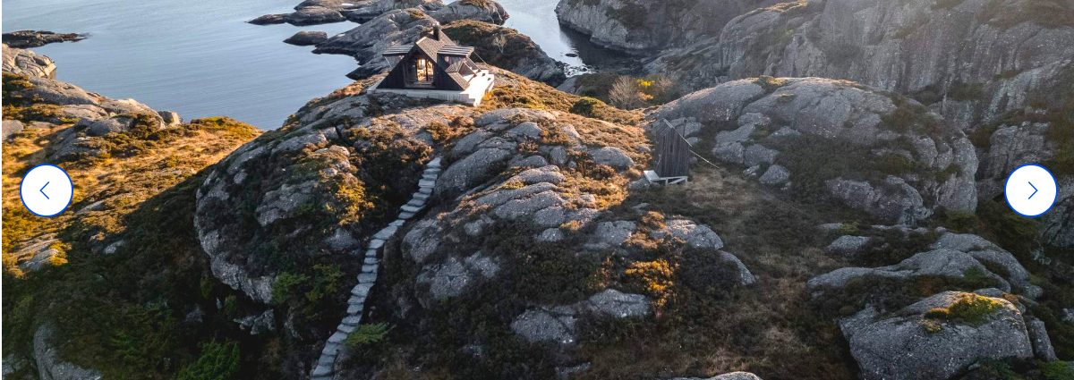
Planverkstad med Solund kommunestyre
15.02.2024

Slide 2
Ordførar
Sentralisering som har pågått over tid i heile landet.
Demografiendringar. Færre yrkesaktive skal utføre fleire oppgåver. Korleis skal vi møte dette? Nye løysingar?
Større fokus på beredskap, mat, sikkerheit. Kva ressursar har vi som er viktige her? Korleis skape eit robust samfunn?
Kamp om arbeidskraft. Kva skal til for at vi får rett kompetanse og arbeidskraft til oppgåvene vi skal løyse? Kva faktorar spelar inn på val av arbeidsstad og busetjing?
Distriktssenteret
Berekraftig utvikling
Utvikle gode småbyar/tettstader
Varierte bustadtilbod
Næringslivet som partner
Kommunestyret
Behalde ungdommen
Meir mangfaldig arbeidsmarknad
Unngå spøkelsesbygder
Store areal eigd av folk utanfor kommunen
Plass å bu
Fleksible transportordningar
Samferdsel
Demografi
Digitalisering
Kommunalt bygg og vedlikehaldsetterslep
Næringslivet
Samferdsle og infrastruktur
Få brukt Søre Mortevika - djupvasskai
Godsbåten - kva gjer ein. Redusert tilskot.
Utfordring infrastruktur og varelevering.
Vi må dra meir nytte av flyktningane. Språkpraksis og arbeidspraksis
Auka fokus på lærlingar - nettverk og samling. Felles møteplass for lærlingar. Uformelt.
Vidareutdanning - kursing i t.d. KI. Studiesenter Kysten.
Rekruttering - det er vanskeleg å få tak i folk. Tenke utanfor boksen i samband med rekruttering.
Legge til rette for lærlingplassar. Både næringsliv og kommune
Karrieremessa var bra.
Manglar leiar for samfunns- og næringsutvikling - manglar ein pådrivar.
Går bra med næringslivet. Store investeringar på gang.

Slide 3
Vekstkommunar er gode på dette :
Kompetanse og utdanning:
  Vekstkommunar satsar på kompetanseutvikling og utdanning.
  Dei samarbeider med utdanningsinstitusjonar og tilbyr relevante kurs og opplæring.
Attraktive bu- og levekår:
  Vekstkommunar legg til rette for eit godt bu- og nærmiljø og gode tenester.
  Dei har eit variert kultur- og fritidstilbod
Innovasjon og nyskaping:
  Vekstkommunar er open for nye idear og innovasjon.
  Dei støttar oppstartsbedrifter og legg til rette for nyskapande løysingar.
Marknadsføring og profilering:
  Vekstkommunar profilerer seg aktivt for å tiltrekke seg investorer, turistar og nye innbyggjarar.
  Dei viser fram sine unike kvalitetar og moglegheiter.
Strategisk planlegging og langsiktigheit:
  Vekstkommunar har ein tydeleg strategi for utvikling og jobbar langsiktig.
  Dei fokuserer på å tiltrekke seg investeringar, skape arbeidsplassar og leggje til rette for næringsutvikling.
Samhandling med næringslivet:
  Vekstkommunar har god dialog med lokale bedrifter og næringsaktørar.
  Dei involverer næringslivet i planlegging og beslutningsprosessar.
Infrastruktur og tilgjengelegheit:
  God infrastruktur, som vegar, breiband og kollektivtransport, er avgjerande.
  Vekstkommunar jobbar for å forbetre tilgjengelegheita til og frå området.

Slide 4
Vekstkommunar er gode på dette :
Strategisk planlegging og langsiktigheit
Samhandling med næringslivet
Infrastruktur og tilgjengelegheit
Kompetanse og utdanning
Attraktive bu- og levekår
Innovasjon og nyskaping
Marknadsføring og profilering
Demografi
Frivilligheit

Slide 5
Ting vi forventar skal fungere:
Skule og barnehage
Helse og omsorg
Tekniske tenester
Forvaltninga (byggesak, plan m.m.)
Demokratiet
Frivillige lag og organisasjonar
Ting vi kan gjere noko med:
Vidareutvikle det vi har
Legge til rette for «flaks»
Hovudmotoren i utviklingsarbeid
Arbeid
Bustad
Samferdsel

Slide 6
Planverkstad
Det er mange tema som må handterast i ein kommune. Sidan vi har avgrensa tid i dag har vi valt ut 5 tema vi kan arbeide med.
5 tema og 5 kafebord:
Korleis få maks lokal gevinst ut av samferdselsendringar – ny bru og ny ekspressbåtstogg
Korleis få maks lokal gevinst ut av næringsvegane vi har i dag
Korleis får meir ut av Hardbakke som kommunesenter
Korleis arbeid med endringa av kommunal drift i takt med demografisk endring
Kultur og frivillig arbeid er limet i lokalsamfunnet- korleis ta vare på eldsjelene våre ?

Slide 7
Korleis få maks lokal gevinst ut av samferdselsendringar – ny bru og ny ekspressbåtstogg

Slide 8
2. Korleis få maks lokal gevinst ut av næringsvegane vi har i dag

Slide 9
3. Korleis får meir ut av Hardbakke som kommunesenter

Slide 10
4. Korleis arbeide med endring av kommunal drift i takt med demografisk endring

Slide 11
5. Kultur og frivillig arbeid er limet i lokalsamfunnet- korleis ta vare på eldsjelene våre ?

Slide 12
Ein planleggars (min) «etterpåklokskap………….»
Som planleggar har eg:
Lagt for stor vekt på «den eine planen som skal løyse alt»
Sett i gang utan å vere sikker på kva vi skulle oppnå
Skapt store forventingar som vi ikkje har klart å følgje opp
Blitt såra og vonbroten over at den politiske semja ikkje stod ved lag på vegen frå prinsippdiskusjon til enkeltsaker
Gått for detaljert til verks
Laga for mange mål og for mange tiltak
Ikkje klart å slutte i tide
Sett av for lite ressursar til å følgje opp den planen som er vedteken t.d. opplæring
Vore for lite førebudd på at det er staten som har siste ordet

